Slide 1
¿Qué hace valiosa una casa en Ames, Iowa?
Factores clave que impulsan el precio de venta
Pre-entrega Ciencia de Datos II

Slide 2

Objetivo
Identifique 3 factores que pueden ser influyentes en el precio de una vivienda para ayudar a:
Compradores: Tomar decisiones inteligentes.
Vendedores: Potenciar el valor de su propiedad.

Slide 3
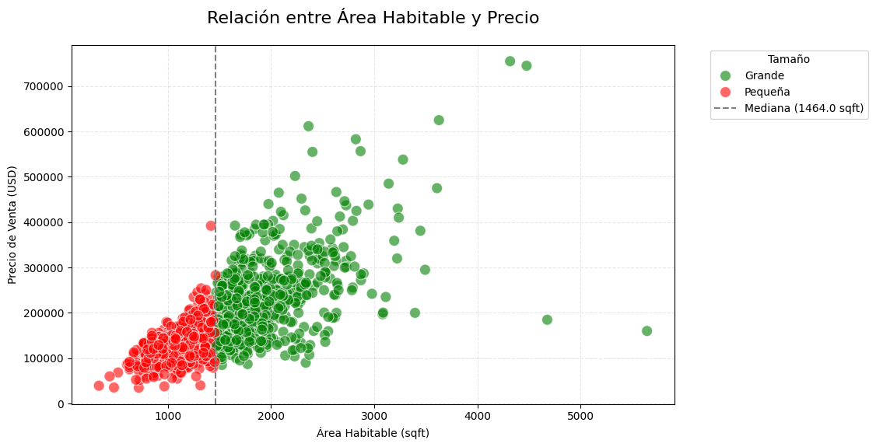
Tamaño Importa
Las casas con más de 1464 sqft valen más que las pequeñas.

Slide 4
Calidad Constructiva
Una calificación de calidad (≥7 en 10) aumenta el precio hasta $100K más.

Slide 5
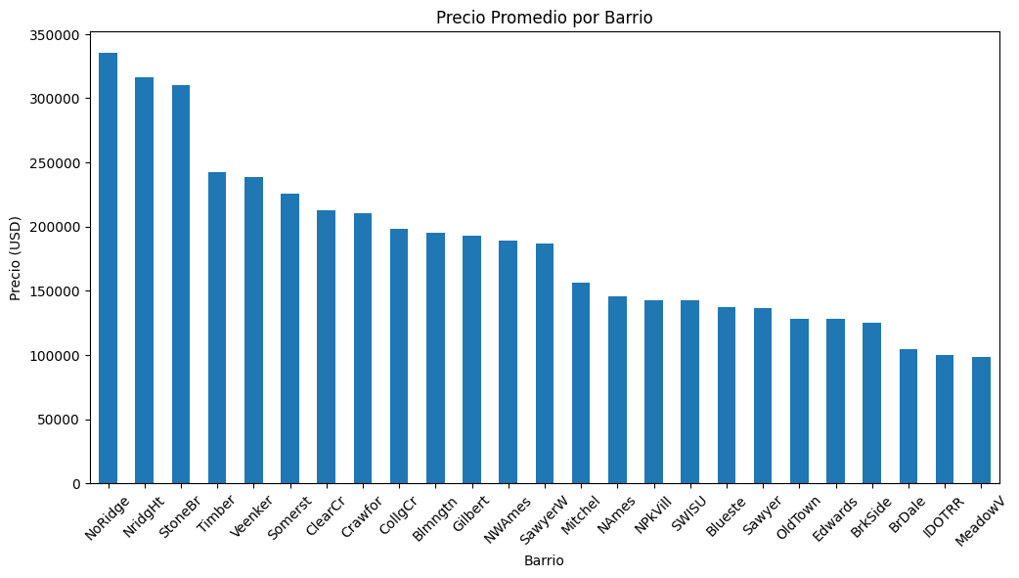
Ubicación, Ubicación, Ubicación
El barrio puede duplicar o reducir a la mitad el valor de una casa.

Slide 6
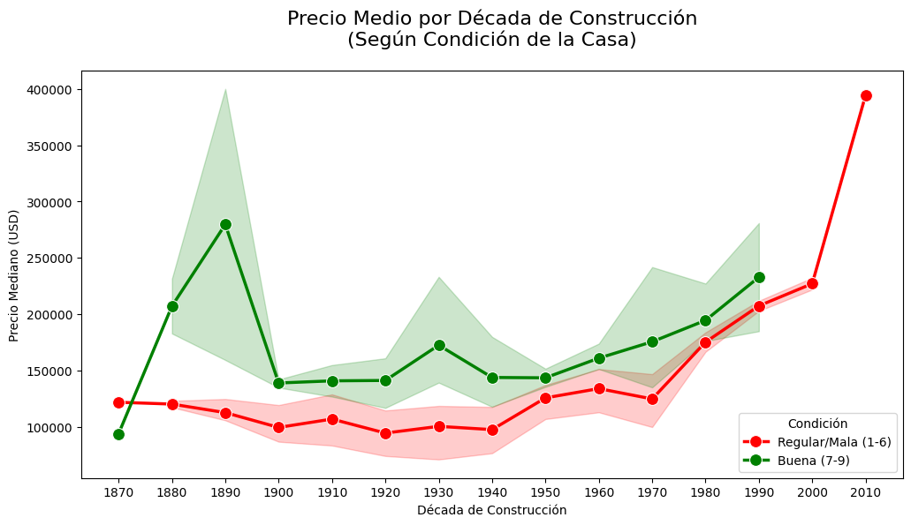
¿Y la Antigüedad?
Si el estado es bueno el año no influye al menos para casa antes de lo ‘90s

Slide 7
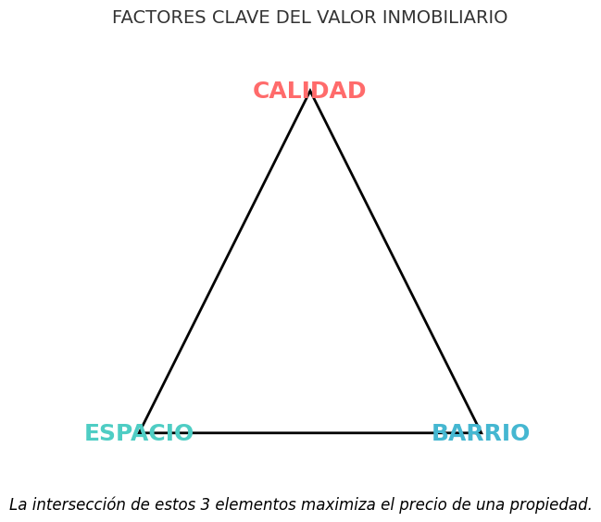
Conclusión
El valor de una casa se puede ver reflejado por: Espacio + Calidad + Barrio.

